Slide 1

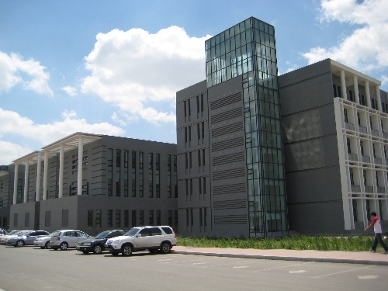
人工智能基础
第3章 经典搜索
计算机科学与技术学院
Notes:
本章讨论Agent不能通过单个行动一步完成目标，如何找到一组行动序列达到目标。搜索就是指从问题出发寻找解的过程。

Slide 2
目录
1. 问题求解Agent（基于目标的Agent中的一种）
2. 问题实例
3. 搜索
4. 无信息搜索
5. 启发式搜索
6. 启发式函数

Slide 3
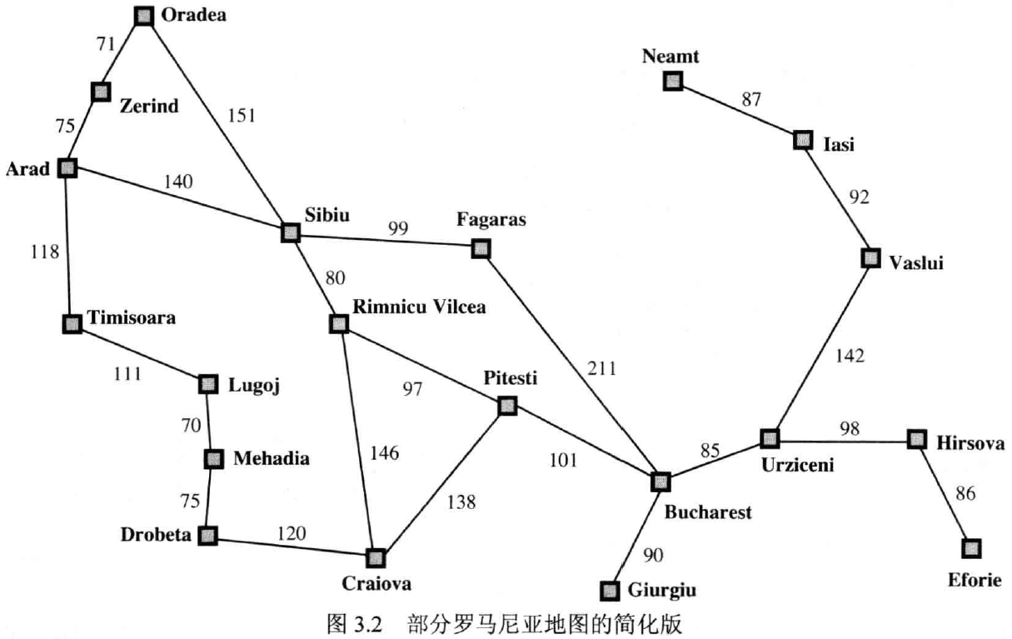
罗马尼亚问题
例4. 路径规划问题的描述
Notes:
实例：旅游度假问题。本来在Arad阿拉德度假很多计划，结果第二天有一张飞离Bucharest布加勒斯特不能改签和退的机票。因此需要驱车赶到Bucharest。
首先对目标进行形式化，形成问题。 目标是第二天到达Bucharest。因此好多的关于度假的计划／行动被放弃。问题被简化
搜索以得到行动序列，解决该问题。 假设有地图，那么地图上的信息可以告诉Agent它可以采取什么行动，达到什么状态。这样Agent可以搜索出一条到达Bucharest的路。
依次执行这些行动序列。不排除因为环境未知因素，中间到达其他地方；重新搜索。

Slide 4
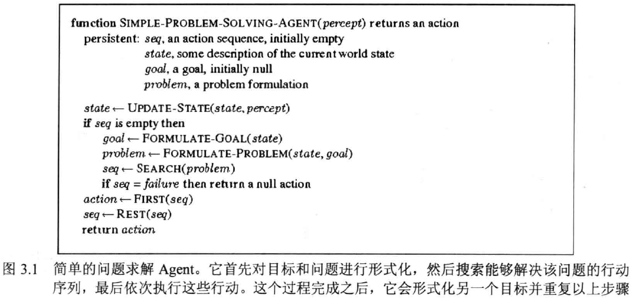
1. 问题求解Agent
问题求解Agent（problem-solving agent）
Notes:
问题求解Agent：基于目标的Agent中的一种。

Slide 5
1. 问题求解Agent
良定义的问题及解
问题的形式化描述：
Agent的初始状态Init //初始状态
Agent的可能动作Action(s) //候选动作集
转移模型Result(s,a) //状态转移函数
目标测试函数 //目标条件
路径耗散函数（边加权） //评价函数
问题的解：从初始状态到目标状态的动作序列
解的质量由路径耗散函数度量
具有最小路径耗散值的解即为最优解
Notes:
首先讨论如何对求解问题进行形式化。接着讨论搜索的各种算法。

Slide 6
2. 问题实例
例1. 真空吸尘器世界
例2. 八数码问题
例3. 八皇后问题
例. Donald Knuth猜想
例4. 路径规划问题
例. 矩形网格中的路径规划问题（第3节）

Slide 7
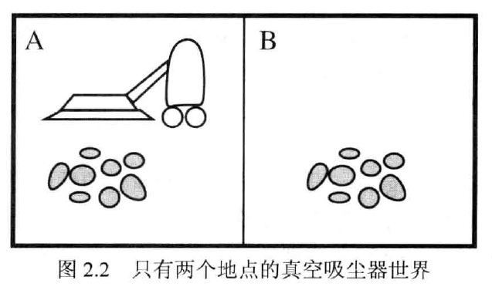
例1. 真空吸尘器世界
例1. 真空吸尘器世界

Slide 8
例1. 真空吸尘器世界
例1. 真空吸尘器世界的描述
状态：由Agent位置和房间干净与否确定
若Agent的位置有2个，每个房间可能干净或不干净，则可能状态数为2⋅2²=8
对于具有n个房间的大型环境，可能状态数为n⋅2^{n}
初始状态：任何状态均可
目标条件：所有房间都干净
动作：吸尘器Agent的动作
Left、Right、Suck
大型环境中Up、Down

Slide 9
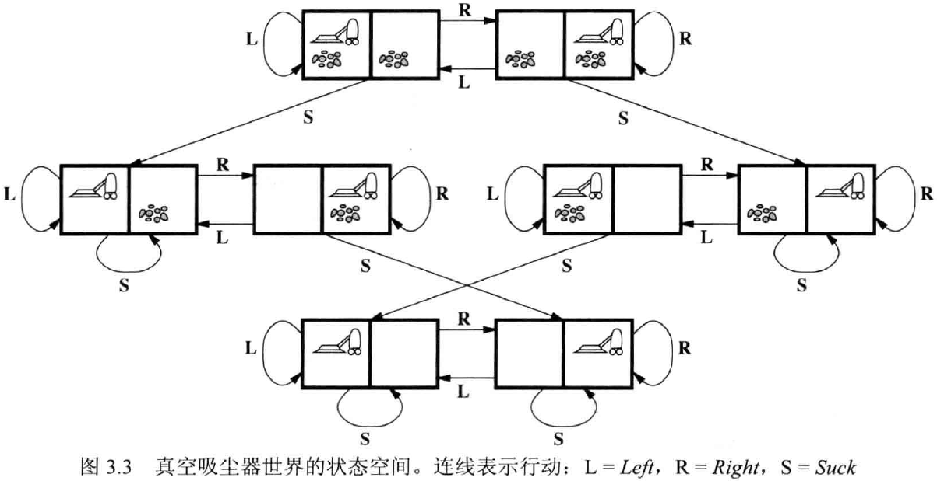
例1. 真空吸尘器世界
状态转移函数

Slide 10
例1. 真空吸尘器世界
目标测试
检测所有位置是否干净。
路径耗散函数
若每个动作的耗散值为1，则路径的耗散值为路径中包含的动作数

Slide 11
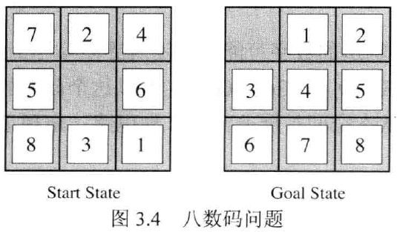
例2. 八数码问题
例2. 八数码问题
一个3⋅3的棋盘上有8个数字棋子和一个空格。与空格相邻的棋子可以滑动到空格中。
游戏目标是要达到一个特定的状态。

Slide 12

例2. 八数码问题
例2. 八数码问题的描述
状态：描述8个棋子在棋盘上的分布
初始状态：任何状态均可
目标条件：检测是否为给定的目标状态
动作：每个棋子或空格的滑动
Left、Right、Up、Down
状态转移函数（后继函数）
路径耗散函数
路径耗散值为路径中的动作数

Slide 13
例2. 八数码问题
八数码问题有9!/2=181440个可达状态
15数码问题有约1.3万亿个状态，利用最好的搜索算法求解一个随机实例的最优解需要几毫秒
24数码问题有约10²⁵个状态，利用最好的搜索算法求解一个随机实例的最优解需要几个小时
Notes:
状态／2：因为有一半状态是不可解的；达不到的。

Slide 14
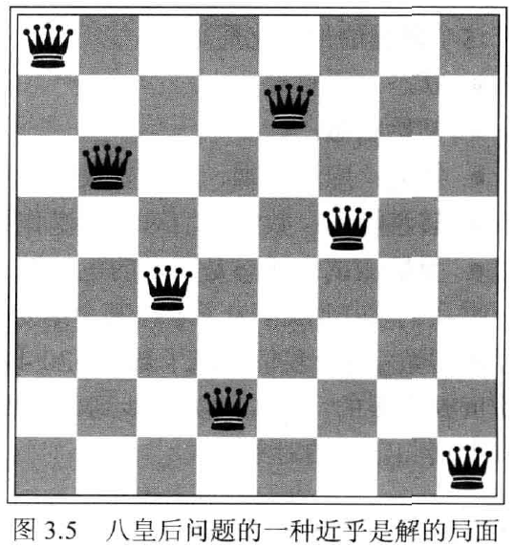
例3. 八皇后问题
例3. 八皇后问题
目标是在国际象棋棋盘上放置8个皇后，无法互相攻击。

Slide 15
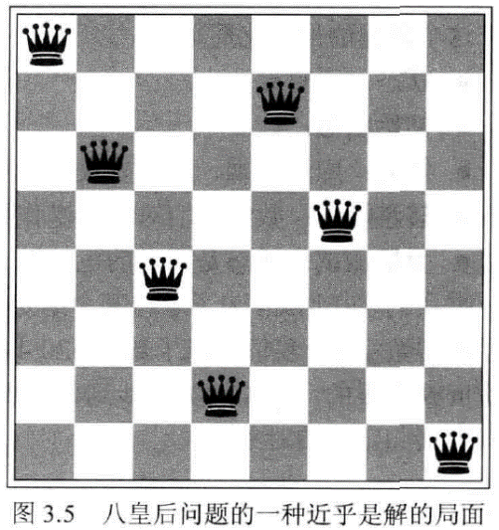
例3. 八皇后问题
例3. 八皇后问题的描述
状态：描述0-8个皇后在棋盘上的分布
初始状态：棋盘上没有皇后
目标条件：棋盘上放置8个皇后，无法互相攻击
动作：在任一空位放置一个皇后
状态转移函数
路径耗散函数：无需考虑
上述描述需要考虑64⋅63⋅……⋅57
≈1.8⋅10¹⁴个可能序列

Slide 16
例3. 八皇后问题
例3. 八皇后问题的改进描述
状态：描述0-8个皇后在棋盘上的分布，满足最左侧每列放置一个皇后，无法相互攻击
动作：在最左侧空列中的任一空位
放置一个皇后，无法相互攻击
上述描述需要考虑2057个可能序列
对于100皇后问题，状态空间从约
10⁴⁰⁰个状态减少到约10⁵²个状态。

Slide 17
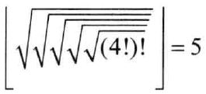
例. Donald Knuth猜想
例. Knuth猜想 1964
只用数字4，一个由阶乘、开方、取整构造的操作序列可以得到任意正整数。
状态：正整数
初始状态：4
目标条件：要求的正整数
动作：阶乘、开方、取整
例：正整数5可以通过如下操作序列得到
Notes:
此例的状态空间是无限的。几乎要用穷举法来求得目标。

Slide 18
例4. 路径规划问题
例4. 路径规划问题的描述

Slide 19
例4. 路径规划问题
例4. 路径规划问题的描述
状态：图中的结点（城市）
初始状态：某个结点
目标条件：某个或某些结点
动作：图中的边（道路）
从一个结点出发，到达另一个结点
状态空间：从初始状态可以到达的所有状态
状态转移函数：无向图或有向图（城市地图）
路径耗散函数：加权图中路径的度量

Slide 20
3. 搜索
3.1 搜索树
3.2 树搜索
3.3 图搜索
3.4 搜索算法的表示
3.5 问题求解算法的性能
Notes:
在对问题进行形式化后，需要对问题求解。一个解是一个行动序列，所以搜索算法的工作就是考虑各种可能的行动序列。

Slide 21
3.1 搜索树
搜索树
树
结点：状态
边：动作/可选动作
根结点：初始状态
满足目标条件的叶结点：目标状态
解
从初始状态到达目标状态的动作序列

Slide 22
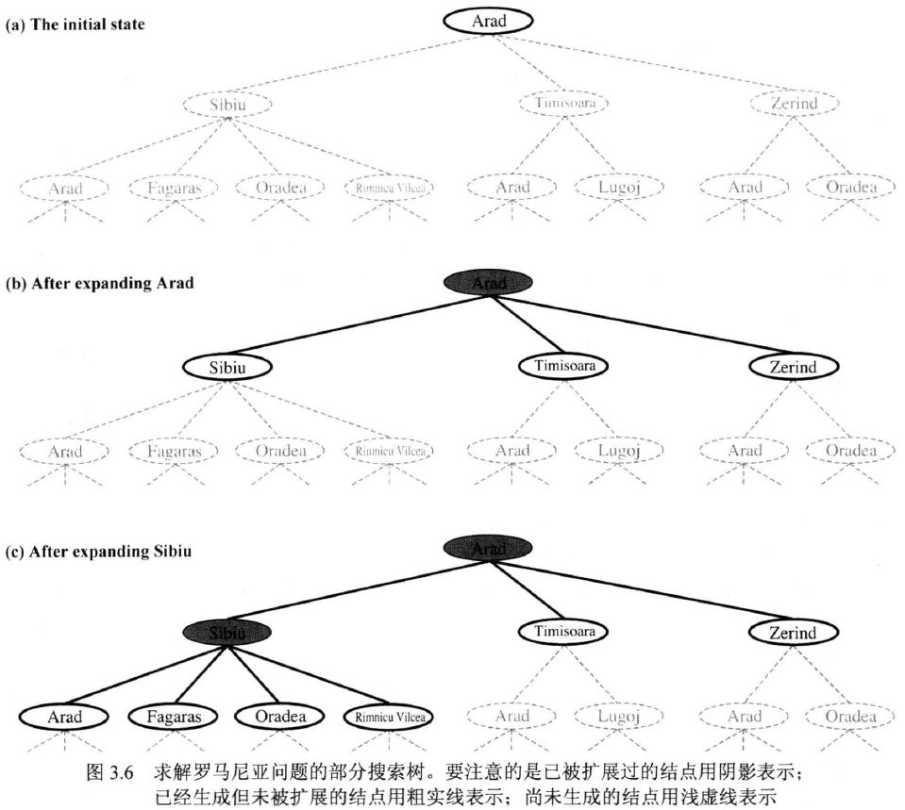
3.1 搜索树
例4. 路径规划问题的部分搜索树
Notes:
板书：（画三种结点的图）已扩展-探索集、
已生成/待扩展-边缘集、
未生成

Slide 23
3.2 树搜索
利用搜索树的树搜索
初始状态
动作/可选动作
扩展：任一状态利用可选动作生成后继状态的过程
待扩展的（叶）结点：边缘/open表的结点(实线)
已扩展的（中间）结点：探索/closed表的结点(阴影)
搜索策略：选择哪个结点进行扩展

Slide 24
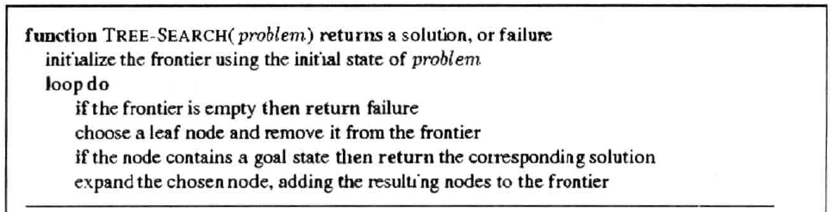
3.2 树搜索
树搜索算法
Notes:
可以结合P22图说明算法流程；

Slide 25

3.2 树搜索
例4. 路径规划问题的搜索树
路径中有重复状态/环路
Arad->Sibiu->Arad
Arad->Sibiu->Oradea->Zerind->Arad
冗余路径
Sibiu->Arad（140）
Sibiu->Oradea->Zerind->Arad（297）
搜索树是无穷深度的
深度优先搜索不适用
需要避免冗余状态或限制深度
Notes:
冗余路径：140和297这两条路都能从Sibiu到达Arad，哪条是冗余的？显然是后者。到达某个状态只需要记录一条路即可。

Slide 26
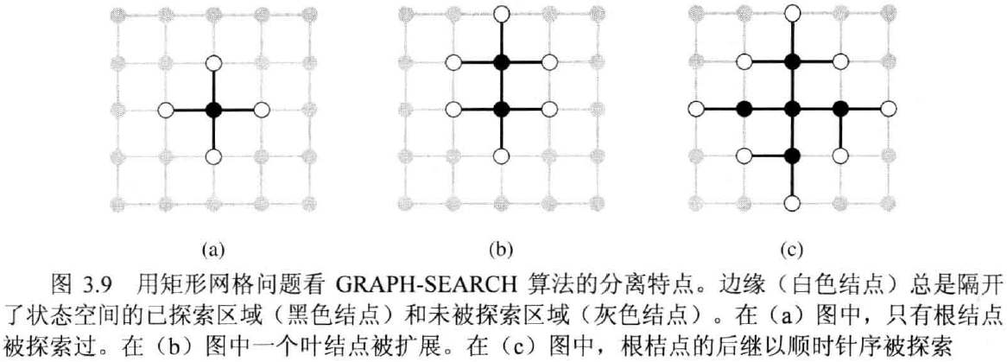
3.2 树搜索
对于无向图搜索，冗余状态不可避免
必须处理冗余路径：例. 矩形网格中的路径规划问题
每个状态有4个后继状态(4^{d}与2d^{d})
深度为d的搜索树有4^{d}个叶结点，约2d²个状态
Notes:
不可避免的冗余状态：如交通找路、滑块问题。
4^{d}：每个节点都可以扩充4个方向，d层，如果树搜索，画成搜索树即4^{d}，有很多冗余的。
2d^{d}：看图3.9(c)，d=2(从0开始，1、2，2层是白色圈)，叶结点16个，去掉冗余的实际就8个。所以必须处理冗余路径，否则有些问题本来可解却变成不可解。

Slide 27
3.3 图搜索
保存探索历史信息，避免探索冗余路径
树搜索算法上增加探索集，记录已扩展的结点
新生成的结点若与已生成的（探索集或边缘集中的）某个结点相同，则舍弃
另外也是为了寻求解的过程中可以回溯。
Notes:
见doc文件的图。
初始状态DB1有两条可应用的规则R1和R2。
首先扩展DB1产生状态DB2和DB4；又选用了R3产生了状态DB3。
这时系统发现DB3通向解的希望不大，于是放弃DB3回溯到DB1，到达状态DB4。
树搜索不保存探索的历史信息，即不会保存DB2和DB3。但是图搜索策略会保存历史信息，那么当发现DB4也无望时，可以直接回到DB2或者DB3继续搜索。

Slide 28
3.3 图搜索
利用搜索树的图搜索
初始状态
动作/可选动作
扩展：任一状态利用可选动作生成后继状态的过程
待扩展的（叶）结点：边缘/open表的结点(实线)
已扩展的（中间）结点：探索/closed表的结点(阴影)
搜索策略：选择哪个边缘结点进行扩展

Slide 29
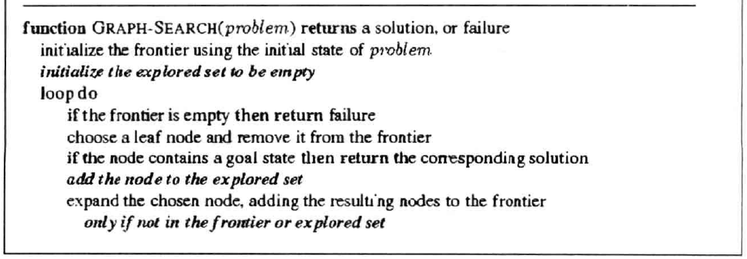
3.3 图搜索
图树搜索算法

Slide 30
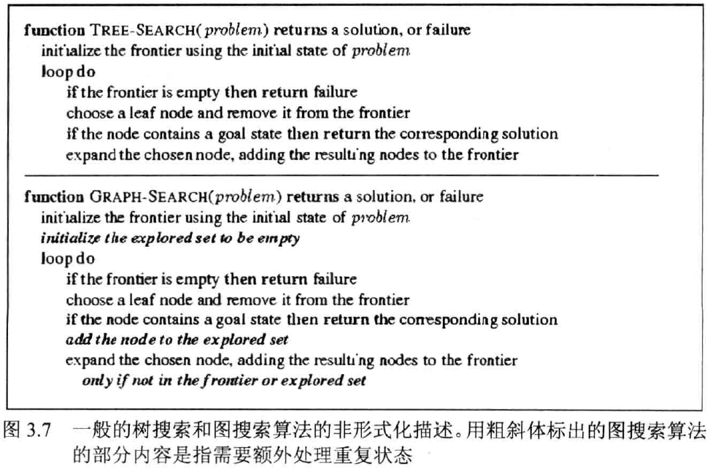
3.3 图搜索

Slide 31
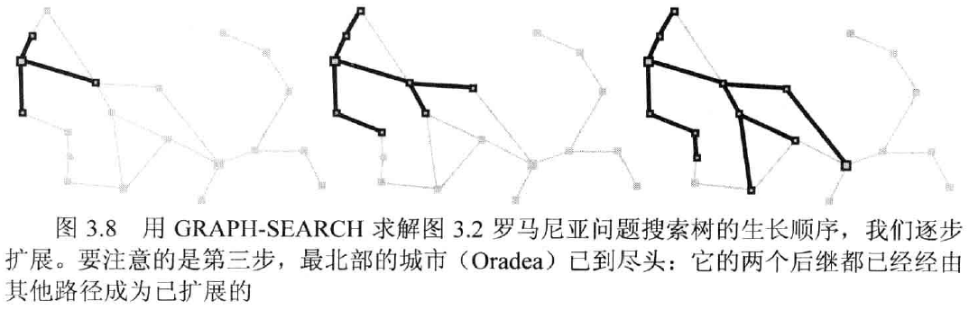
3.3 图搜索
例4. 路径规划问题的宽度优先遍历

Slide 32
3.3 图搜索
例. 矩形网格中的路径规划问题的宽度优先搜索

Slide 33
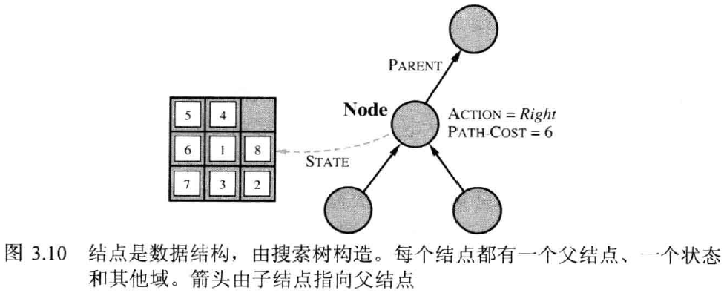
3.4 搜索算法的表示
搜索树中的结点n
n.State：当前结点对应的状态
n.Parent：当前结点的父结点
n.Action：当前结点的父结点生成当前结点所采取的动作
n.Path-Cost：从根结点到当前结点的路径耗散值
Notes:
搜索算法需要一个数据结构来记录搜索树的构造过程。

Slide 34
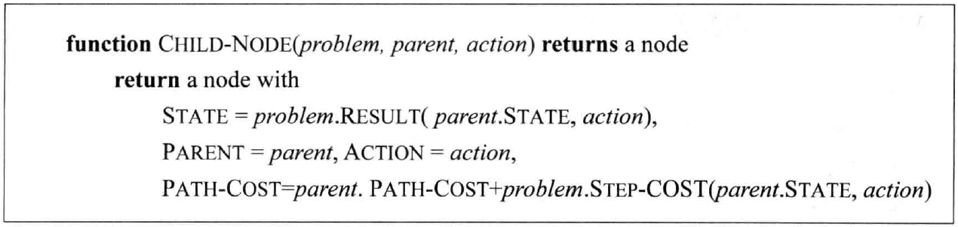
3.4 搜索算法的表示
父结点通过执行动作扩展子节点
每个结点包含指向其父结点的指针Parent
利用该指针，Solution()函数可以从目标结点倒推出解路径

Slide 35
3.4 搜索算法的表示
结点 vs 状态
结点：搜索树的数据结构
状态：世界的描述
区别：同一状态可以通过不同的路径生成，则不同的结点可以表示相同的状态（例如八数码问题）
Notes:
例子：八数码，同一种状态通过不同的步骤得到的，父节点不同，那么是不同的结点，却又相同的状态。

Slide 36
3.4 搜索算法的表示
存放结点的常见数据结构
队列（先进先出）
栈（后进先出）
优先队列（最高优先级的出队）
常用的操作
Empty?(queue)：判断队列是否为空
Pop(queue)：取出队列中的第一个元素
Insert(element, queue)：在队列中插入一个元素
Notes:
有了结点，就需要空间来存放。

Slide 37
3.5 问题求解算法的性能
评价算法的性能
完备性：问题有解，算法一定能找到
有效性：算法找到的解，是问题的解
最优性：问题有解，算法一定能找到最优解
时间复杂度：时间开销(产生的结点数)
空间复杂度：空间开销(储存的最多结点数)
树搜索/图搜索的复杂度
分支因子b——任何结点的最多后继数；
目标结点的深度d——最浅的深度；
结点的最大深度m——任何路径的最大长度。
Notes:
在设计搜索算法之前，需要制定一些标准，来评价算法的性能。
时间：搜索过程中产生的结点数目来度量；
空间：在内存中储存的最多结点数来度量。

Slide 38
4. 无信息搜索
无信息搜索——盲目搜索
除了问题定义中提供的状态信息之外，没有任何附加信息
搜索算法只需生成后继、区分目标状态与非目标状态，按照结点扩展顺序分类
有信息搜索——启发式搜索
搜索算法知道一个状态是否比其它状态“更有希望”接近目标

Slide 39
4. 无信息搜索
无信息搜索
宽度优先搜索
一致代价搜索
深度优先搜索
深度受限搜索
迭代加深的深度优先搜索
双向搜索
无信息搜索策略对比

Slide 40
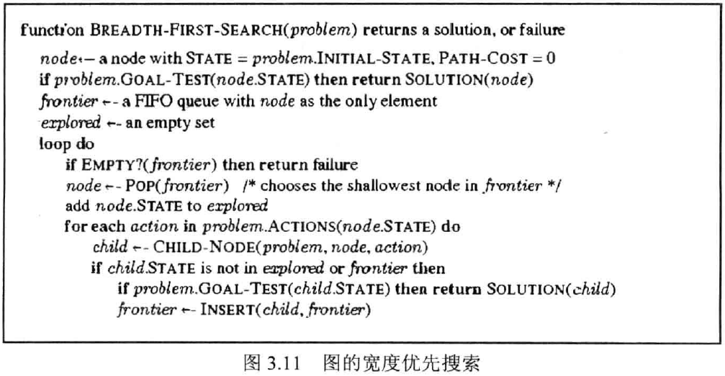
4.1 宽度优先搜索
宽度优先搜索
Notes:
思想：先扩展根结点，接着扩展根结点的所有后继，然后再扩展它们的后继，依此类推。
在下一层的任何结点扩展之前，搜索树上本层深度的所有结点都已经扩展过。
frontier：a FIFO queue：把结点按照深度递增排序，深度最小的排在前面。算法初始把根结点加入此OPEN表。
板书例子：见doc的图。

Slide 41
4.1 宽度优先搜索
宽度优先搜索的性能
完备性：若b(分支因子b——任何结点的最多后继数)有限，则算法完备
最优性：当动作耗散值相同时，算法最优
时间复杂度
在结点被扩展生成时进行目标测试，结点数为b+b²+b³+…+b^{d}=O(b^{d})
在结点被选择扩展时进行目标测试，结点数为O(b^{d+1})
空间复杂度
探索集O(b^{d-1})个结点，边缘集O(b^{d})个结点
Notes:
最优性：这时最浅的目标结点就是最优的目标结点，肯定被先找到，因为宽度优先。不可能深的解结点更优，因为优还是不优要看代价，此时动作耗散值相同，
时间复杂度：
b^{d}：刚得到它的儿子结点就测试它是不是目标，这样就可以少扩展一层。上一页的图就是如此。
b^{d+1}：扩展完之后再判断。见doc图。
时间：搜索过程中产生的结点数目来度量；空间：在内存中储存的最多结点数来度量。

Slide 42
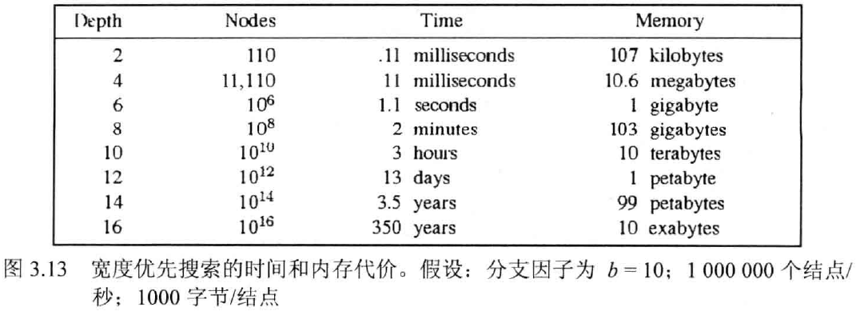
4.1 宽度优先搜索
宽度优先搜索的时间和空间代价
假设：每秒生成100万个结点；存储一个结点需要1000字节
Notes:
表第一行：b+b²+b³+…+b^{d}=O(b^{d})，即：10+100=110
需要的时间和空间太大了（16层—350年；12层-1PB内存）

Slide 43
4.2 一致代价搜索
一致代价搜索
扩展路径耗散g(n)最小的结点

Slide 44
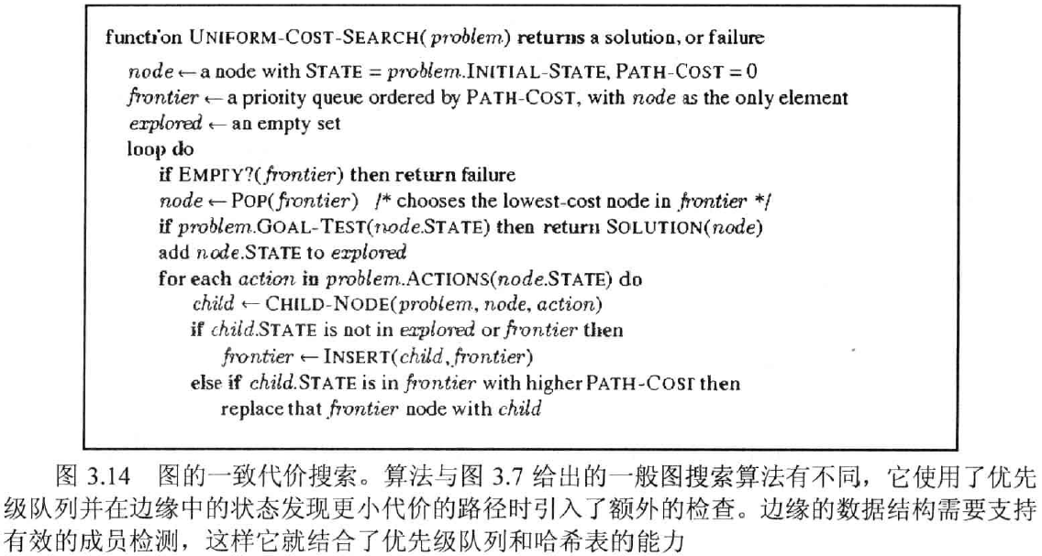
4.2 一致代价搜索
一致代价搜索
利用g()函数
Notes:
priotity queue：优先级序列

Slide 45
4.2 一致代价搜索
一致代价搜索 vs 宽度优先搜索
宽度优先搜索
在结点被扩展生成时进行目标测试
一致代价搜索
在结点被选择扩展时进行目标测试（理由：第一种是生成子结点即检测目标，此时还未把子结点放入边缘集，因此边缘集排序这些子结点还未参与，不知道是否最优，可能次优）
边缘集的结点可以选择更好的路径(见下页图)

Slide 46
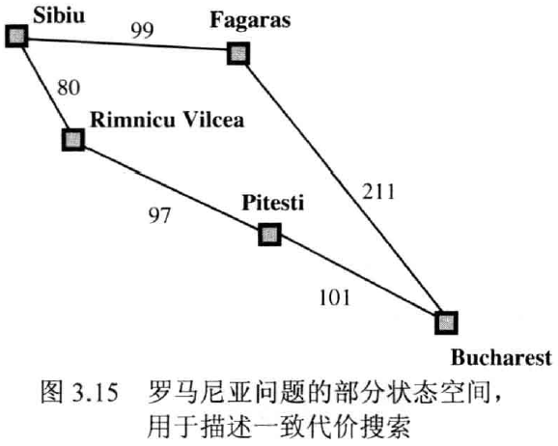
4.2 一致代价搜索
例. 边缘集的结点可以选择更好的路径
初始结点S，目标结点B
扩展S，检测目标，生成R[80]、F[99]
扩展R，检测目标，生成P[80+97=177]
扩展F，检测目标，生成B[99+211=310]
扩展P，检测目标，生成B[177+101=278]
更新路径，保留B[278]
扩展B，目标结点，算法结束
结点S到B的路径耗散值为278

Slide 47
4.2 一致代价搜索
一致代价搜索
完备性
若存在耗散值为0的动作NOOP，则可能陷入死循环，算法不完备
若b有限且动作的耗散值均不为0，则算法完备
最优性：最优，C*表示最优解路径的耗散值
时间复杂度
一致代价搜索>宽度优先搜索
当动作耗散值相同时，除了目标测试的时间点不同之外，一致代价搜索退化为宽度优先搜索

Slide 48

4.3 深度优先搜索
深度优先搜索
DEPTH
LIFO
深度

Slide 49
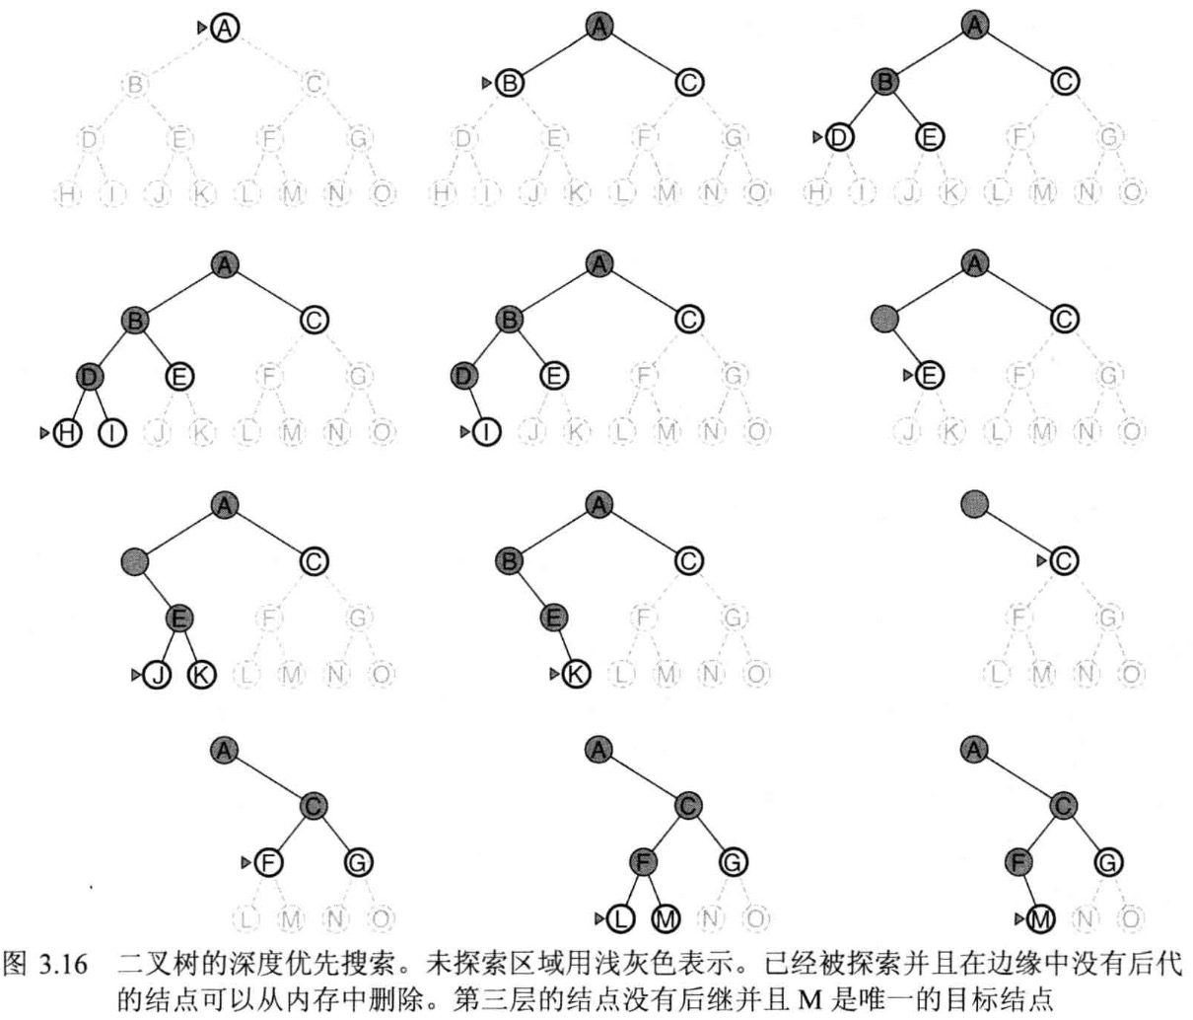

Slide 50
4.3 深度优先搜索
深度优先搜索
完备性
有限状态空间上的图搜索，算法完备
树搜索，算法不完备，可能陷入死循环
无限状态空间上的图搜索，算法不完备，可能存在无限且无法到达目标结点的路径
例：Donald Knuth猜想，一直执行阶乘动作
最优性：非最优
Notes:
ppt22页，树搜索可能陷入Arad-Sibiu-Arad-Sibiu的死循环。
非最优：左子树找到解结束，而最优解可能在右子树。

Slide 51
4.3 深度优先搜索
深度优先搜索
时间复杂度
树搜索，最多生成O(b^{m})个结点，m(任一结点的最大深度)可能是无限的
空间复杂度（优势）
当一个结点的所有子结点均被探索，则该结点可以删除
仅需存储一条从根结点到叶结点的路径，以及该路径上每个结点的所有未被扩展的兄弟结点，O(bm)
深度优先搜索的变体——回溯搜索O(m)
Notes:
如ppt22页，树搜索可能陷入Arad-Sibiu-Arad-Sibiu的死循环。m是无限的。
O(bm)：49页图，b=2,m=3. O(bm)=b+b*2+b*3=12. 除去根结点，该图存储了12个结点。

Slide 52
4.3 深度优先搜索
回溯搜索
每次扩展只生成一个子结点，而不是所有子结点
空间复杂度
每个被部分扩展的父结点要记住下一个要生成的子结点，保存O(m)个结点
通过直接修改父结点生成子结点，保存1个初始状态描述和O(m)个动作
为了回溯生成下一个子结点，必须能够撤销每次修改

Slide 53
4.4 深度受限搜索
深度受限搜索
添加了深度界限limit（简记为l）：深度为l的结点当做叶结点对待
完备性：当l<d时，算法不完备
最优性：当l>d时，同深度搜索，算法非最优
时间复杂度：O(b^{l})
空间复杂度：O(bl)
当l=∞时，深度受限搜索退化为深度优先搜索
Notes:
为解决无穷路径的问题，设置深度限制l。
l的选择比较困难。有的可以确定，比如罗马尼亚问题，l=19即可。

Slide 54
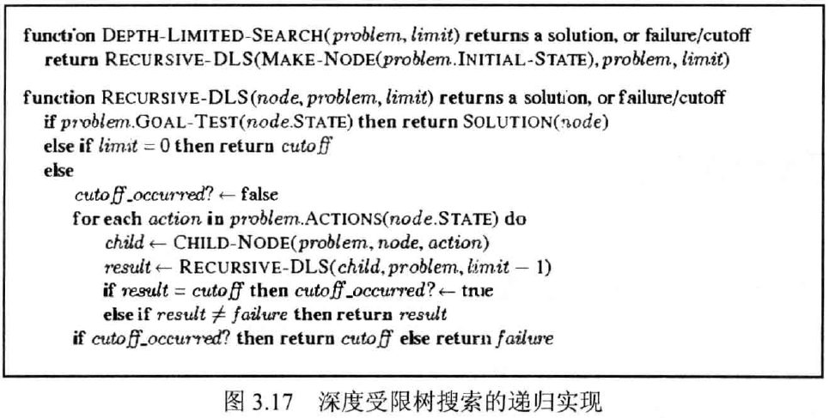
4.4 深度受限搜索
递归深度受限搜索
Notes:
两种失败：failure返回值指示无解；cutoff指示在深度界限内无解。
本算法不详细解释了，就是应用递归深度搜索。

Slide 55
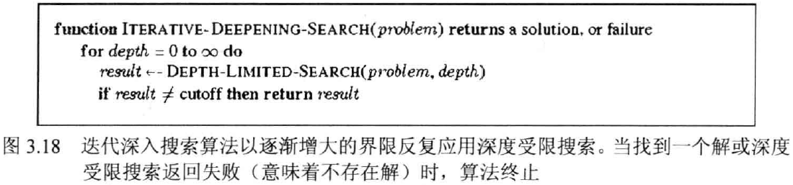
4.5 迭代加深的深度优先搜索
迭代加深的深度优先搜索
Notes:
在深度受限搜索基础上，从0开始，不断地增大深度限制，直到找到目标。

Slide 56
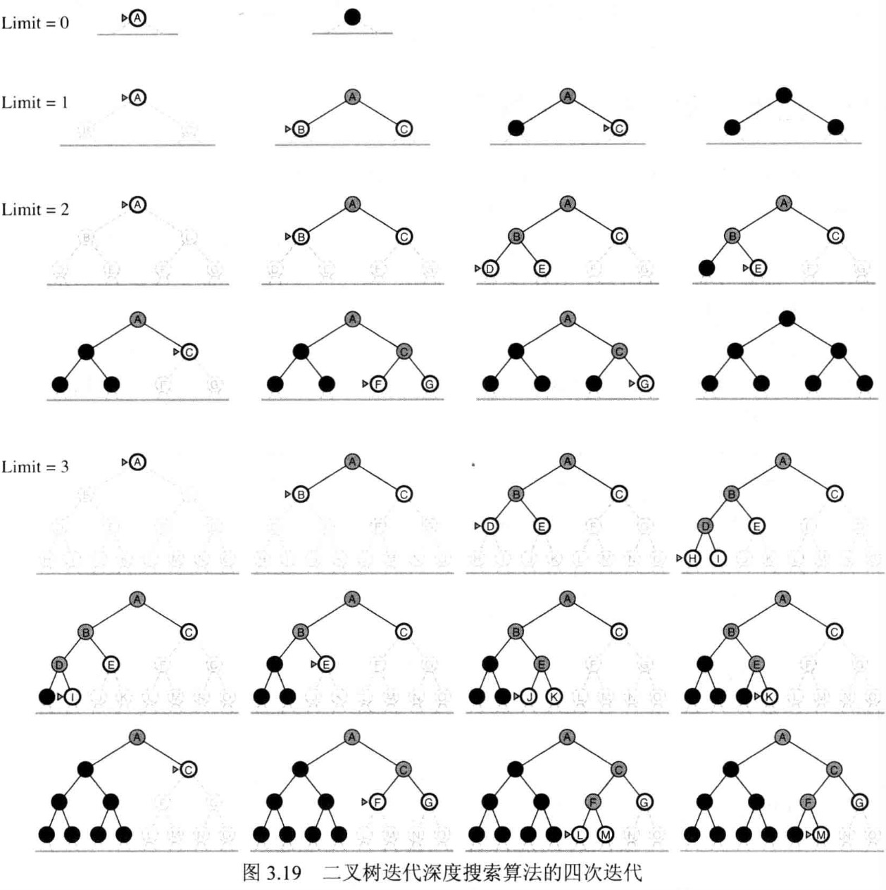
Notes:
迭代加深的深度优先搜索结合了深度优先搜索和宽度优先搜索的优点。

Slide 57
4.5 迭代加深的深度优先搜索
迭代加深的深度优先搜索
完备性：若b有限，则算法完备
最优性：
若路径耗散是结点深度的非递减函数，则算法最优
当动作耗散值相同时，算法最优
时间复杂度：db+(d-1)b²+(d-2)b³+…+1b^{d}=O(b^{d})
空间复杂度：O(bd)
Notes:
时间复杂度：底层（深度d）结点只被生成一次，倒数第二层的结点被生成两次，依此类推，一直到根结点的子结点，它被生成d次。因此有上面的式子。
宽度优先搜索时间复杂度：b+b²+b³+…+b^{d}=O(b^{d})
两者比较差的不多。板书举例：b=10,d=5. 则：doc截图。

Slide 58
4.6 双向搜索
双向搜索
两个搜索同时运行：一个从初始状态向前搜索，另一个从目标状态向后搜索，直到状态相遇
目标测试：检查两个搜索的边缘集是否相交

Slide 59
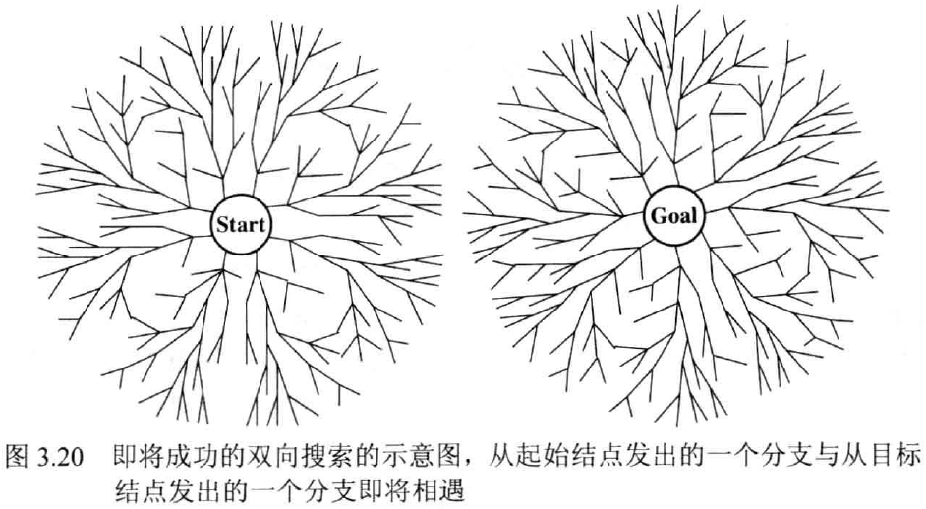
4.6 双向搜索
双向搜索

Slide 60
4.6 双向搜索
双向搜索
最优性：非最优
双向宽度优先搜索的时间复杂度：O(b^{d/2})
双向宽度优先搜索的空间复杂度：O(b^{d/2})
难点
需要计算父节点的算法
明确的目标状态
Notes:
O(b^{d/2})：b=10，d=6时有解。最坏情况下，两个搜索会把深度为3的点都扩展完才相遇。则10+10²+10³=1110，两个就是2220.
而单向搜索是10+10²+10³+10⁴+10⁵+10⁶=1111110.
难点：1. 以前介绍的算法都是计算儿子结点的；
2. 八数码、罗马尼亚问题；N皇后问题——目标不明确。

Slide 61
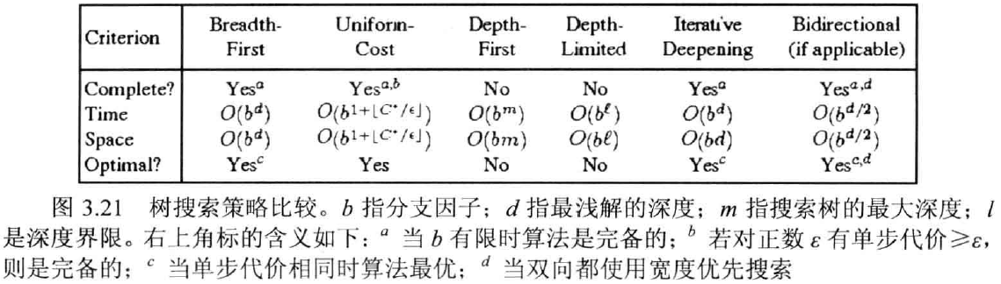
4.7 无信息搜索策略对比

Slide 62
5. 启发式搜索
无信息搜索——盲目搜索
除了问题定义之外，没有任何附加信息
有信息搜索——启发式搜索
使用问题定义之外的信息

Slide 63
5. 启发式搜索
5.1 最佳优先搜索
5.2 贪婪最佳优先搜索
5.3 A*搜索
5.4 存储受限的启发式搜索
递归最佳优先搜索

Slide 64
5.1 最佳优先搜索
最佳优先搜索
一致代价搜索，扩展路径耗散g(n)最小的结点
最佳优先搜索，扩展评估函数f(n)最小的结点
评估函数f(n)=g(n)+h(n)
g(n)是从开始结点到当前结点n的实际路径耗散
h(n)是从当前结点n到目标结点的最小路径耗散的估计值
若n为目标结点，则h(n)=0

Slide 65
5.1 最佳优先搜索
最佳优先搜索
BEST-FIRST
利用f()函数
最佳优先

Slide 66
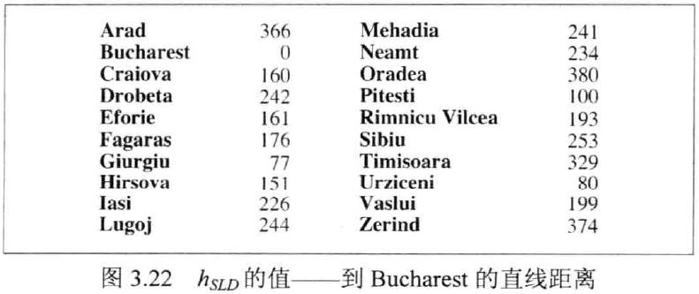
5.2 贪婪最佳优先搜索
贪婪最佳优先搜索
令g(n)=0，f(n)=h(n)，扩展“离目标最近”的结点
“离目标最近”是一个估计值

Slide 67
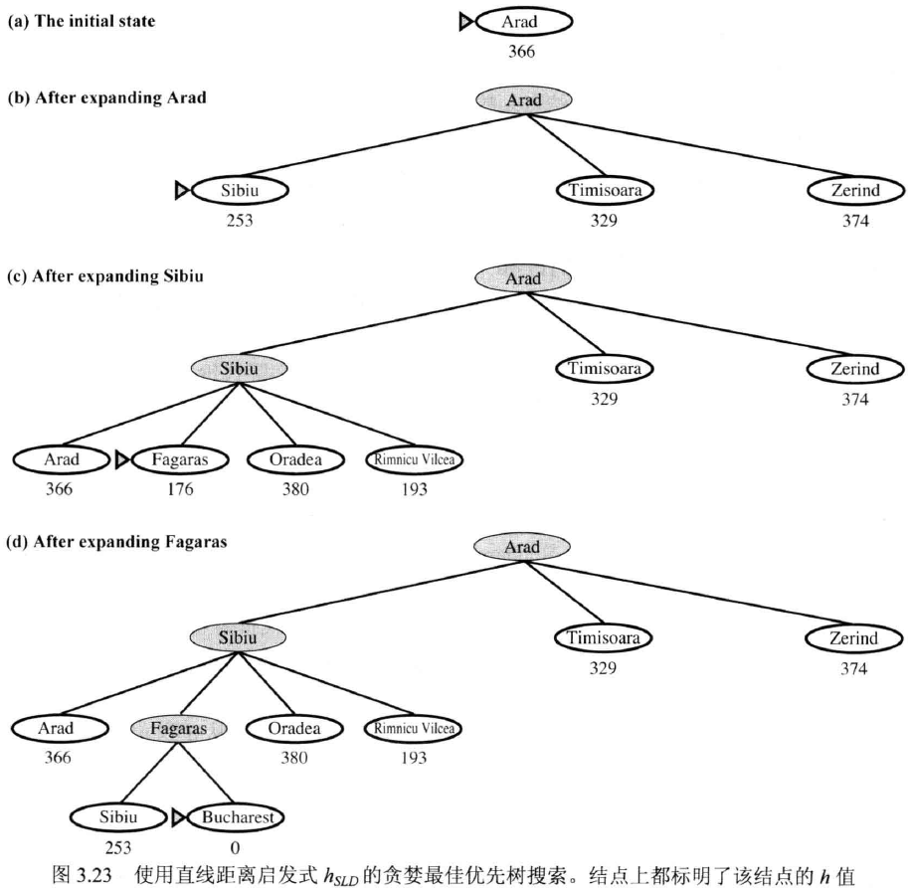
5.2 贪婪最佳优先搜索

Slide 68
5.2 贪婪最佳优先搜索
贪婪最佳优先搜索的解
最优解

Slide 69
5.2 贪婪最佳优先搜索
贪婪最佳优先搜索
最优性：非最优
完备性：树搜索，算法不完备，可能陷入死循环
从Iasi到Fagaras，陷入Iasi-Neamt-Iasi的死循环

Slide 70
5.3 A*搜索
评估函数f(n)=g(n)+h(n)
g(n)是从开始结点到当前结点n的实际代价
h(n)是从当前结点n到目标结点的最优解的估计代价
f(n)是经过结点n的最优解的估计代价
保证最优性的条件
树搜索：可采纳性
图搜索：一致性

Slide 71
5.3 A*搜索
可采纳性
h(n)是可采纳启发式，不会过高估计到达目标的代价：h(n)≤h*(n)
涵义：f(n)不会超过经过结点n的最优解的实际代价
若h(n)是可采纳的，则A*树搜索是最优的。
Notes:
例子：到达目标Bucharest的直线距离，是可采纳的启发式，因为直线距离最短，所以一定不会高估。
一定不能高估代价，如果高估的话将会满足于一个比较高代价的解，就不会继续找了，无法找到最优解。

Slide 72
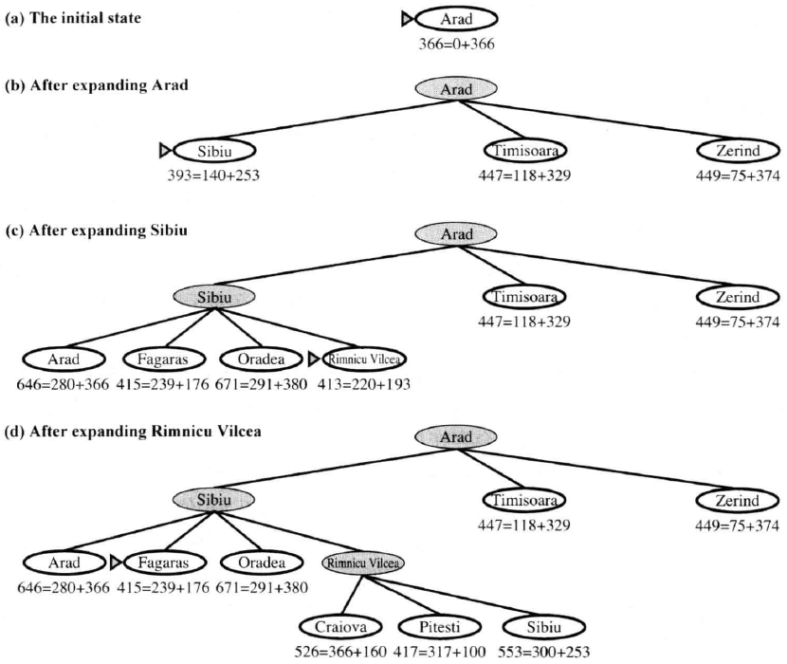

Slide 73
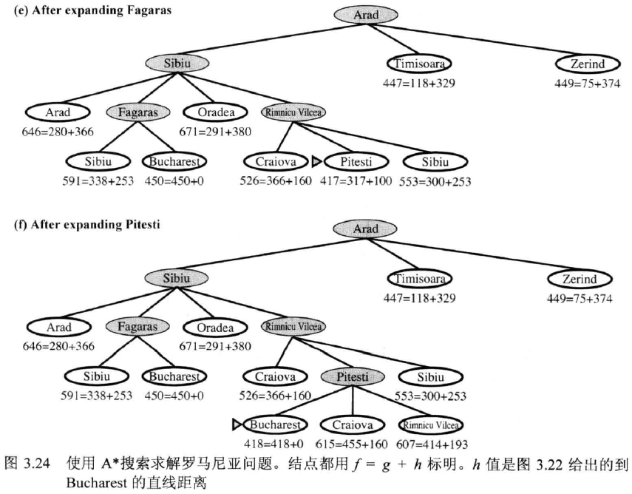

Slide 74
5.3 A*搜索
一致性/单调性
h(n)是一致的，如果对于任意结点n和通过动作a生成的后继结点n’，从n到达目标的估计代价不大于从n到n’的单步代价与从n’到达目标的估计代价之和：h(n)≤c(n,a,n’)+h(n’)
涵义：从n到达目标的估计代价是所有从n到达目标的代价的下界
一致性保证可采纳性
若h(n)是一致的，则A*图搜索是最优的
Notes:
黑板上画图说明：这是个三角不等式。h(n)是小于另外两条边之和。
例如罗马尼亚问题的到达目标Bucharest的直线距离作为h(n)，是一致的，是最优的。

Slide 75
5.4 存储受限的启发式搜索
递归最佳优先搜索
模仿只使用线性空间的最佳优先搜索
f_limit：从历史扩展结点得到的最佳候选路径的f值
若当前结点的f值超过了f_limit ，递归调用候选路径
递归回溯时，用当前结点的子结点的最佳f值替换更新当前结点的f值，能记住遗忘的最佳子结点，用于决定以后是否需要重新扩展该子树

Slide 76
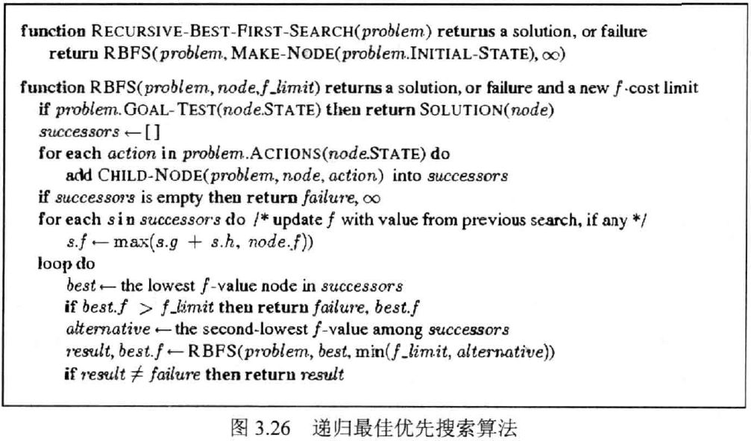
5.4 存储受限的启发式搜索
递归最佳优先搜索
Notes:
这个算法不细讲了，就是重点关注下前页的改进那几条：f值的更新。

Slide 77
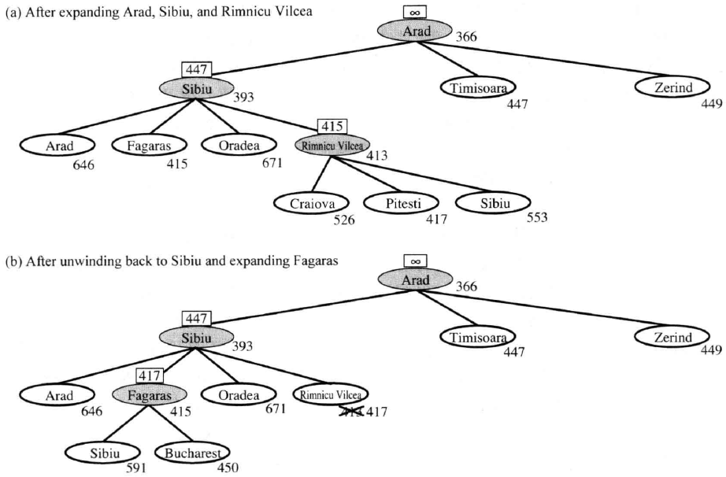
5.4 存储受限的启发式搜索

Slide 78
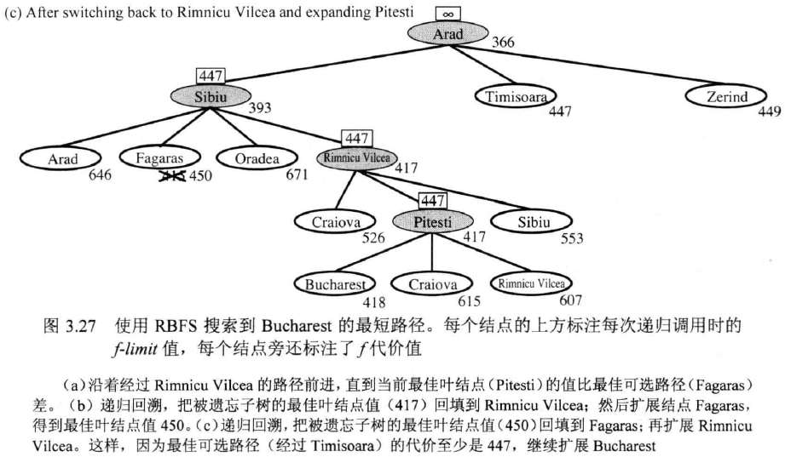
5.4 存储受限的启发式搜索

Slide 79
6. 启发式函数
6.1 启发式函数的精确度
6.2 利用松弛问题设计启发式函数
6.3 利用子问题设计启发式函数
6.4 从经验中学习启发式函数
本节以八数码问题为例，探讨启发式函数的一般性质

Slide 80
6. 启发式函数
例2. 八数码问题
一个3⋅3的棋盘上有8个数字棋子和一个空格。与空格相邻的棋子可以滑动到空格中。
游戏目标是要达到一个特定的状态。

Slide 81
6. 启发式函数
例2. 八数码问题的相关分析结论
随机八数码问题的平均解路径为22步
树搜索的分支因子b≈3，到达深度为22的穷举搜索树将考虑约3²²≈3.1⋅10¹⁰个状态
图搜索只需考虑9!/2=181400个状态，削减了约170000倍
15数码问题需考虑约10¹³个状态
需要启发式函数指导搜索算法尽快找到目标，不同的启发式函数会导致不同的求解性能

Slide 82
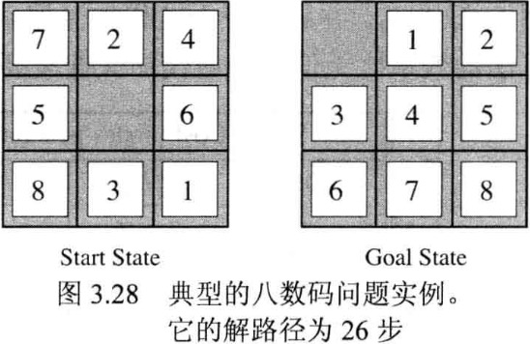
6.1 启发式函数的精确度
两个常用的启发式函数
h₁=不在位的棋子数
h₂=所有棋子到其目标位置的Manhattan距离和
h₁和h₂均小于26，为可采纳的，但求解性能不同
h₁=8
h₂=3+1+2+2+2+3+3+2=18
C*=26

Slide 83
6.1 启发式函数的精确度
刻画启发式函数的因素
有效分支因子b*
生成结点数N
若A*算法的解路径长度为d，生成结点数为N，则b*为深度为d的标准搜索树生成N+1个结点的有效分支因子，满足1+b*+b*²+…+b*^{d}=N+1
b*越小越好（N越小越好），最好情况为1
目标：设计启发式函数，使得b*尽可能的小

Slide 84
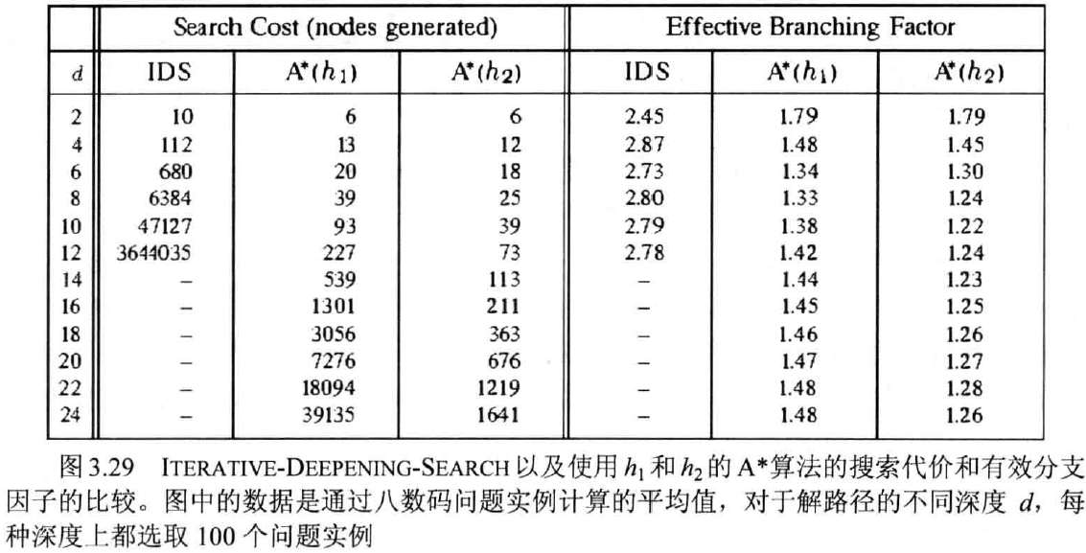
6.1 启发式函数的精确度
不同启发式函数的比较

Slide 85
6.1 启发式函数的精确度
占优
对于任意结点n， h₁(n)≤h₂(n)，称h₂比h₁占优
若h₂比h₁占优，采用h₂的A*算法永远不会比采用h₁的A*算法扩展更多的结点，因为：
每个满足f(n)<C*的结点n必将被扩展，且f(n)=g(n)+h(n)，即每个满足h(n)<C*-g(n)的结点n必将被扩展
采用h₂的A*搜索扩展的结点必将被采用h₁的A*搜索扩展
可见，设计的启发式函数h(n)要尽量大，但又要小于等于C*。
Notes:
h1(n)<C*-g(n)
h2(n)<C*-g(n)
反例：C*=26，g(n)=10，h1(n)=8，h2(n)=18，则n这个结点用h1需要扩展；用h2不需要扩展。
见纸上画的图，很清晰。

Slide 86
6.2 利用松弛问题设计启发式函数
松弛问题：减少动作限制的问题
例：八数码问题中，若允许每个棋子任意移动位置，则h₁是精确步数
例：八数码问题中，若允许每个棋子任意移动一步，甚至可以移动到被其它棋子占据的位置，则h₂是精确步数

Slide 87
6.2 利用松弛问题设计启发式函数
原问题与松弛问题的关联
减少动作限制导致状态空间图中边可能增加，故减少动作限制的松弛问题的状态空间图是原问题的状态空间图的超图
原问题的最优解是松弛问题的候选解，未必是松弛问题的最优解
松弛问题由于增加的边可能导致捷径，可能存在更好的解

Slide 88
6.2 利用松弛问题设计启发式函数
利用松弛问题的最优解代价设计启发式函数
h(n)=h_{RELAX}*(n)≤h*(n)，f(n)≤f*(n)，故该启发式函数是可采纳的
h(n)=h_{RELAX}*(n)，满足三角不等式，故该启发式函数是一致的
Notes:
h(n)=hRELAX*(n)即松弛问题的最优解代价作为启发式函数。它一定≤h*(n)，因为可能走的捷径。故是可采纳的。
一致性：因为h(n)=hRELAX*(n)就是走了捷径的最小的实际代价，一定遵循三角不等式。

Slide 89
6.2 利用松弛问题设计启发式函数
例：八数码问题的松弛问题
原问题的动作描述
棋子可以从方格A移动到方格B，IF A和B水平或竖直相邻，且B是空的
三个松弛问题的动作描述
棋子可以从方格A移动到方格B，IF A和B水平或竖直相邻
棋子可以从方格A移动到方格B，IF B是空的
棋子可以从方格A移动到方格B

Slide 90
6.2 利用松弛问题设计启发式函数
新的启发式函数的构造
假定已经设计了无法比较的可采纳的启发式函数h₁,h₂,…,h_{m}，则可以定义新的启发式函数h(n)=max{h₁(n),h₂(n),…,h_{m}(n)}
h是可采纳的
h是一致的
h比h₁,h₂,…,h_{m}均占优

Slide 91
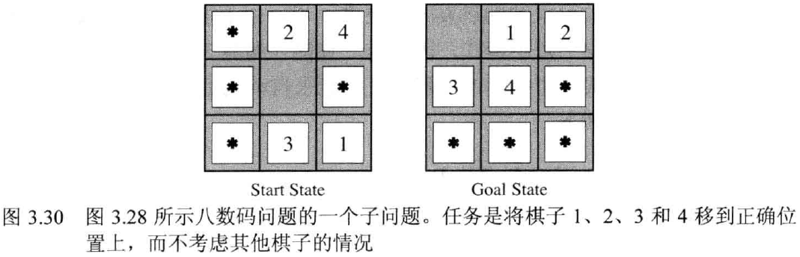
6.3 利用子问题设计启发式函数
利用子问题的最优解代价设计启发式函数
h(n)=h_{SON}*(n)≤h*(n)，f(n)≤f*(n)，故该启发式函数是可采纳的

Slide 92
6.3 利用子问题设计启发式函数
基于模式数据库设计启发式函数
对所有可能的子问题实例存储解代价，建立模式数据库
对于原问题的每个完备状态，通过在模式数据库中查找相应的子问题，返回子问题的最优解代价作为启发式函数值
每个数据库对应一个可采纳的启发式函数h_{DB}
可以通过max设计新的可采纳的启发式函数
不同子问题如果定义了无交集的模式数据库，则启发式函数相加仍是可采纳的
Notes:
建立模式数据库：如上页ppt的子问题；还可以针对5-6-7-8四个数字的另一个子问题也计算解代价，也建立一个数据库；
无交集的模式数据库：如1-2-3-4的数据库与5-6-7-8的数据库看起来无交集。但实际上它们移动起来是可能有重复的，不移动1-2-3-4，5-6-7-8也不可能移入正确位置。

Slide 93
6.4 从经验中学习启发式函数
从经验中学习
经验包括大量求解实例，每个实例包括一个状态和从该状态到达目标的实际代价
机器学习方法利用经验构造h(n)，用于计算新问题在搜索过程中生成结点的估计代价
如果可以构造状态的特征，则可以利用特征的组合构造h(n)
例：h(n)=c₁x₁(n)+c₂x₂(n)+…+c_{k}x_{k}(n)
Notes:
例如：x1(n)代表“不在位的棋子数”；x2(n)代表“现在相邻但在目标状态中不相邻的棋子对数”。
把这些特征线性组合起来构造启发式函数，改变c1和c2等来调整h(n)符合实际的解代价。

